Slide 1

O céu Tupi-Guarani
Palestrante : Tamires Cristina de Souza

Slide 2
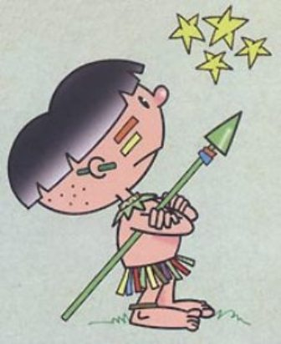
O que é Etnoastronomia?
A origem da palavra é grega, vindo de uma composição entre “ethnos” que significa povo, “astro” que significa estrela e “nomos” que quer dizer lei.

Slide 3
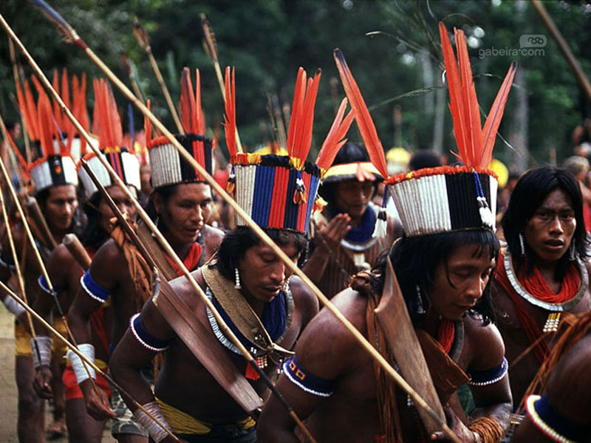
Etnoastronomia Tupi-Guarani
Observações do céu com pajés de todas as regiões brasileira;
Das várias famílias do tronco linguístico tupi, a tupi-guarani é a mais extensa em número e em distribuição geográfica;

Slide 4
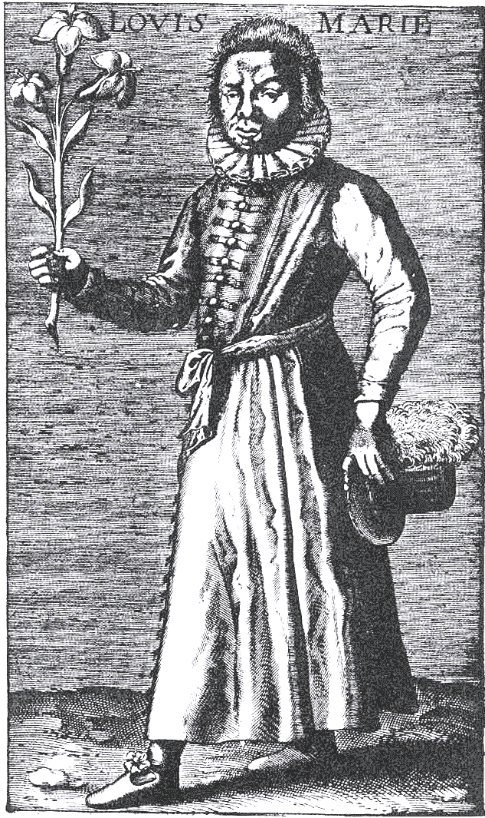
“Poucos entre eles desconhecem a maioria dos astros e estrelas de seu hemisfério; chamam-nos todos por seus nomes próprios, inventados por seus antepassados"
Claude d’ Abbeville
1614- História da Missão dos Padres Capuchinhos na Ilha do Maranhão e Terras Circunvizinhas.

Slide 5
Astronomia e Biodiversidade
Melhor época para caça e para o plantio estão relacionados com a Lua;
Mas qual é a melhor época?
Eles consideram que a melhor época para essas atividades é entre a lua cheia e a lua nova.

Slide 6
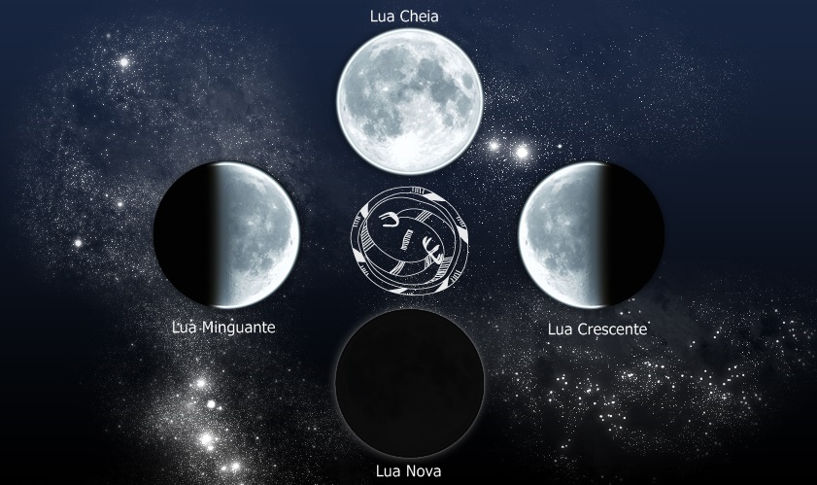

Slide 7
Astronomia e Biodiversidade
Por que essa é a melhor época?
Porque entre a lua nova e a lua cheia (lua crescendo) os animais se tornam mais agitados devido ao aumento de luminosidade.

Slide 8
Astronomia Biodiversidade
Qual a melhor época para observação?
“Certa noite de lua crescente estava observando as constelações com os guaranis na ilha da Cotinga, Paraná.
De repente, um deles me disse que seria melhor observarmos quando não houvesse Lua. Rapidamente, com meu conhecimento ocidental, respondi que estava de acordo, pois o brilho da Lua ofuscava o brilho das estrelas, embora conseguíssemos enxergar bem a Via Láctea. Ao que ele retrucou dizendo que, na realidade, o que o incomodava era a quantidade de mosquitos, muito menor quando não há Lua. Nunca havia percebido essa relação, que de fato existe, entre as fases da lua e a incidência de mosquitos.”

Slide 9
Kuaray e os deuses
Os guaranis, nomeiam o Sol de Kuaray, na linguagem do cotidiano e de Nhamandu, na espiritual;
O dia do início de cada estação do ano é obtido através da observação do nascer ou do pôr-do-sol;
Tempo novo e tempo velho (ara pyau e ara ymã, respectivamente, em guarani).

Slide 10
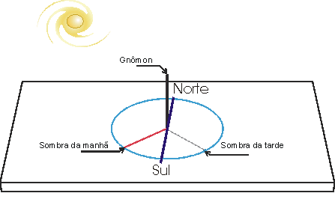

Slide 11
Significado dos pontos cardeais
O Norte é Jakaira, deus da neblina ;
O Leste é Karai, deus do fogo;
O Sul é Nhamandu, deus do Sol e das palavras;
O Oeste é Tupã, é deus das águas, do mar e de suas extensões.

Slide 12
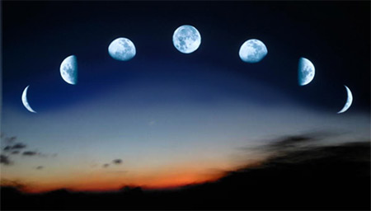
Lua e Marés
A Lua (Jaxi, em guarani), é considerada do sexo masculino;
Unidade de tempo (dias e meses);
Marés;

Slide 13

Eclipses
Os eclipses sempre espalharam terror entre os Tupis-Guaranis;
Para os Tupis-Guaranis, os eclipses solares e lunares ocorrem porque que um espírito, representado por uma Onça Celeste, sempre persegue os irmãos Sol e Lua.

Slide 14
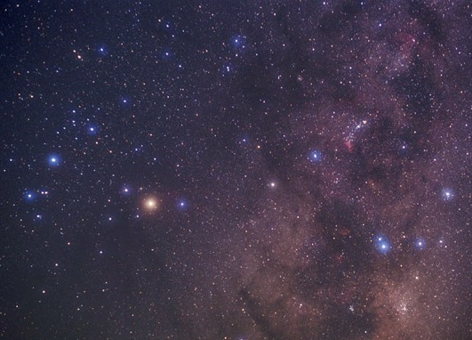
Antares - Constelação de Escorpião

Slide 15
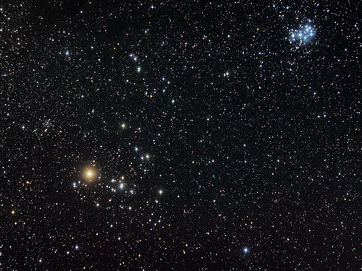
Aldebaran- Constelação de Touro

Slide 16
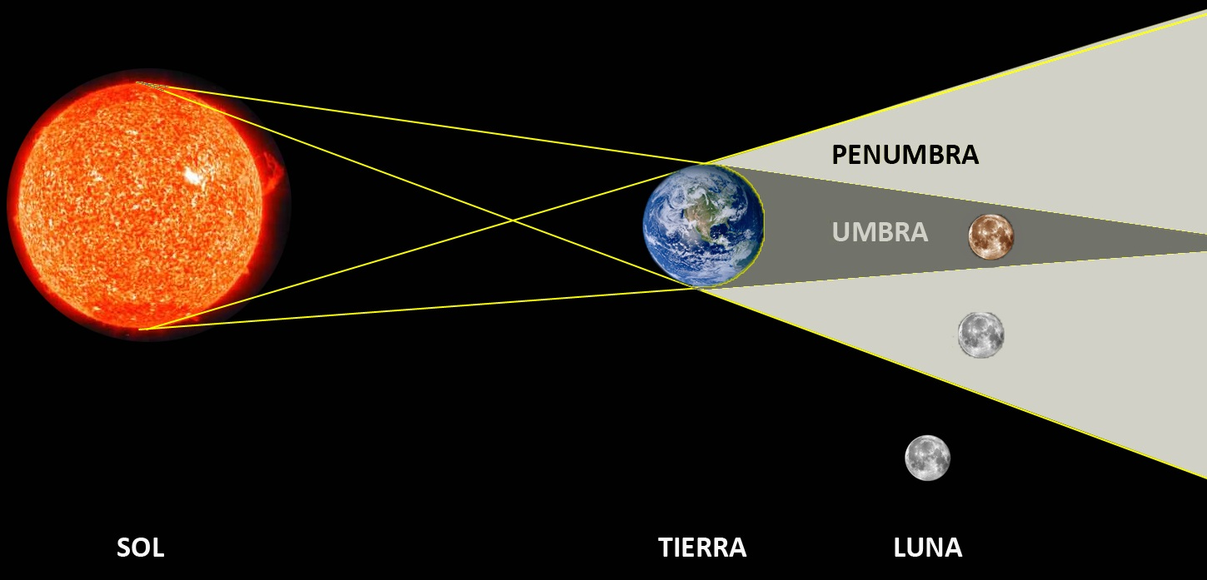
Jaxy onheama

Slide 17
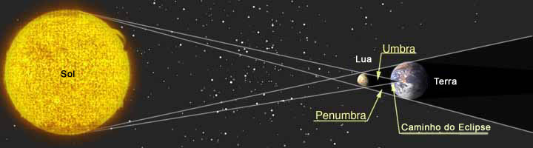
Kuaray onheama

Slide 18
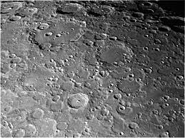
Fábula das crateras da Lua

Slide 19
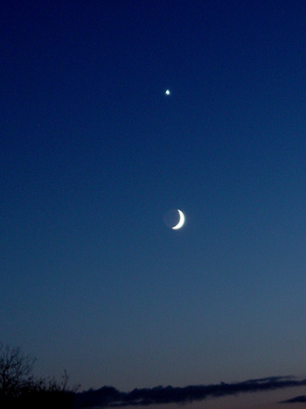
“A mulher da Lua”
Acreditavam ser duas estrelas, sendo uma matutina e outra
vespertina;
Mito da Lua para explicar as fases lunares.
“Ela só fica ao lado do seu marido enquanto ele é jovem, afastando-se dele à medida que fica mais velho.”
Guaranis do Sul do Brasil e Tembés do Norte do país

Slide 20
Constelações na Via Láctea
As constelações dos tupis-guaranis diferem das concepções das sociedades exteriores ocidentais principalmente em três aspectos:
1- Eclíptica (ocidental) e Via Láctea (indígena);
2-Constelações são formadas pela união de estrelas e também pelas manchas da Via Láctea;
3- Quantidades de constelações.

Slide 21
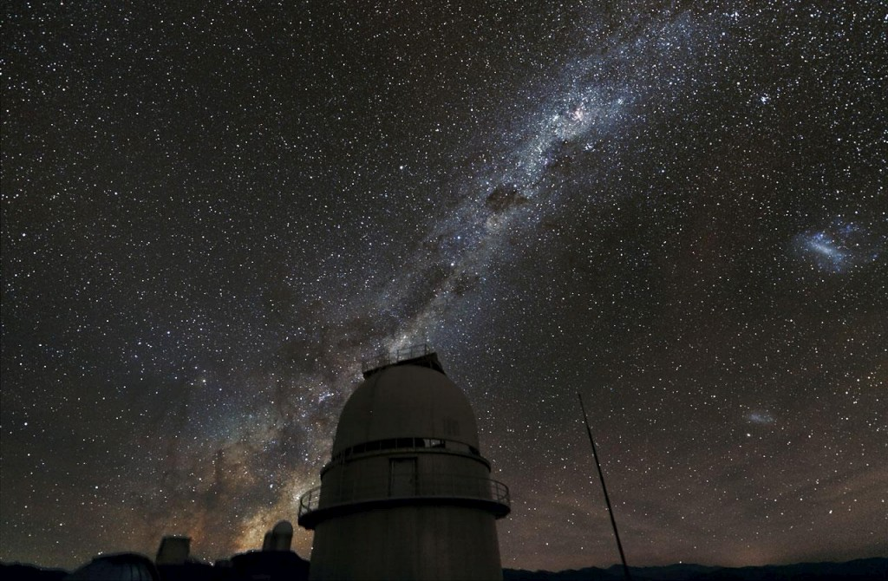
A Via Láctea vista a partir da Terra

Slide 22
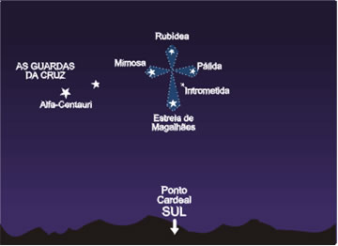
Constelações: Cruzeiro do Sul

Slide 23
A hora pelo Cruzeiro do Sul
24 horas
20 horas
22 horas
Pólo Sul
Sul
Leste
Oeste

Slide 24
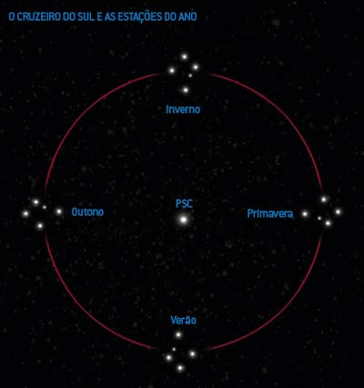

Slide 25
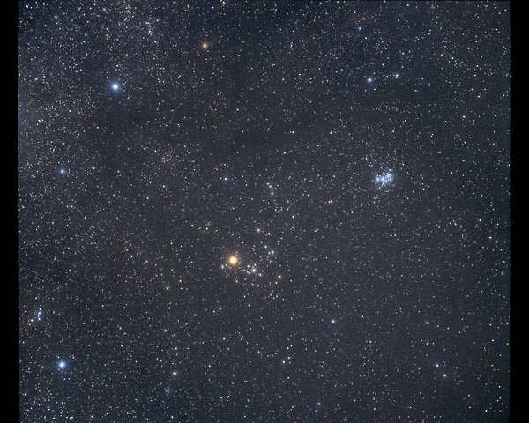
Plêiades

Slide 26
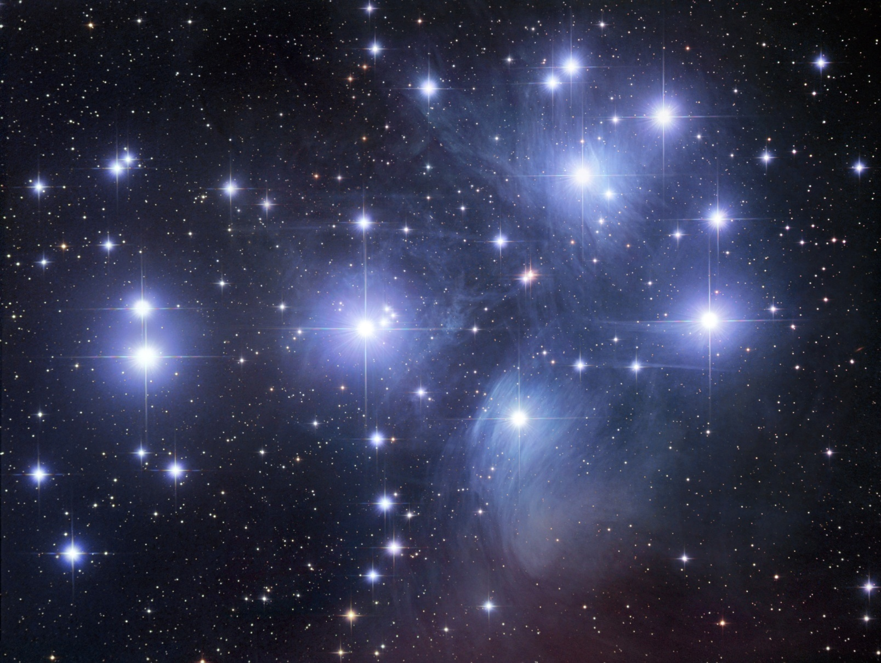

Slide 27
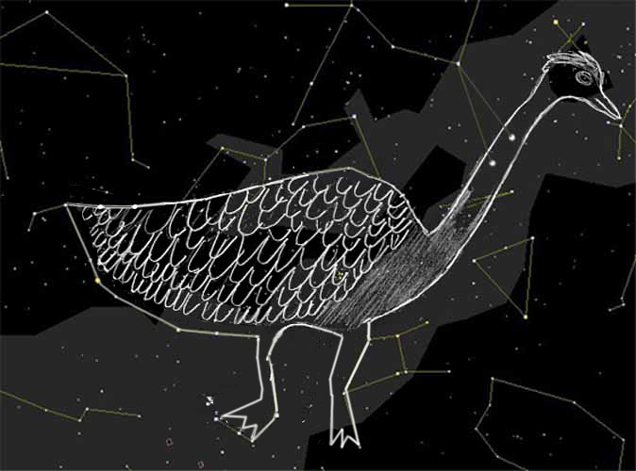
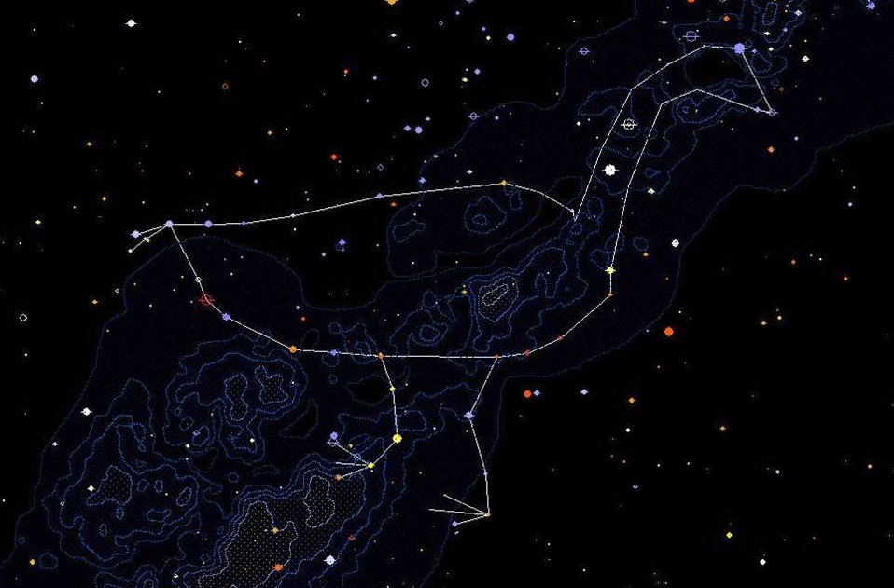
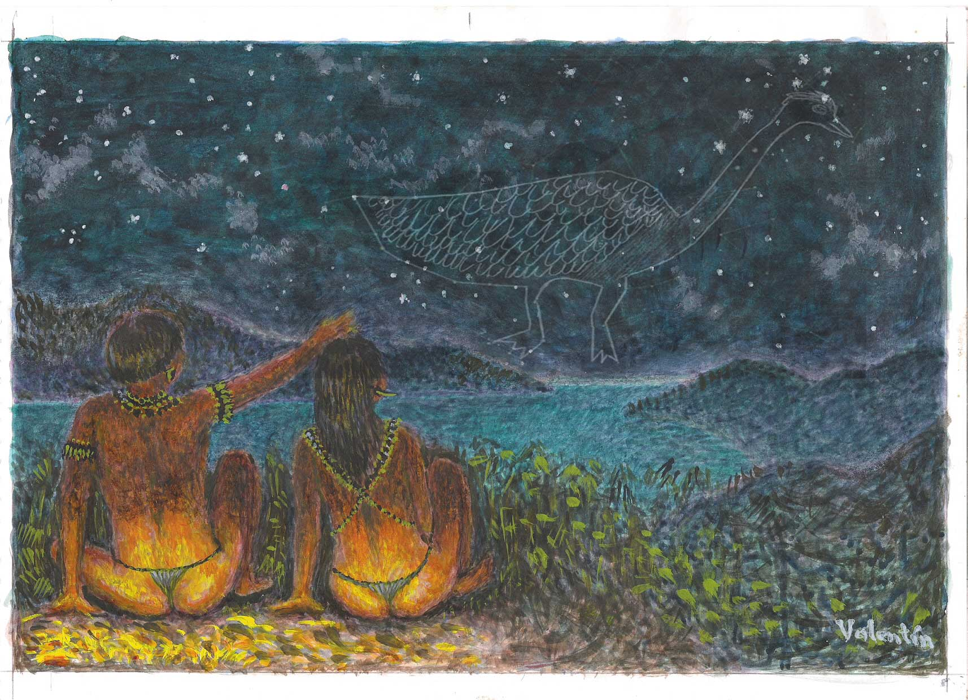
A constelação de Ema

Slide 28
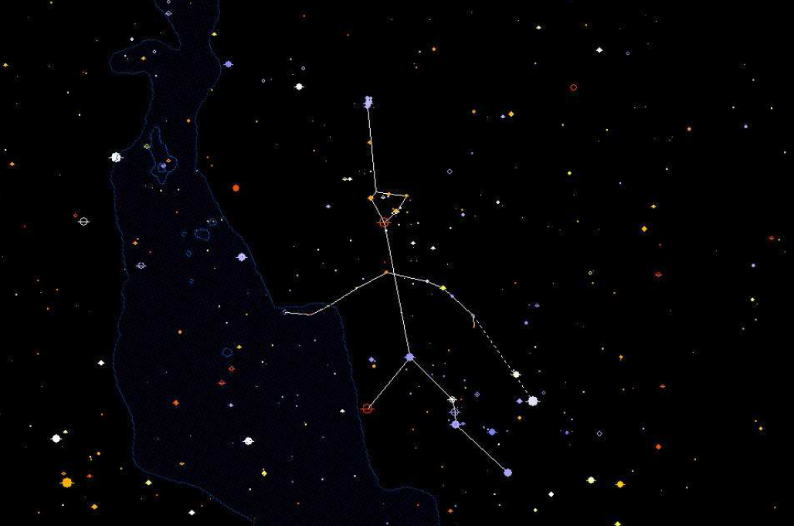
O Homem Velho

Slide 29

Obrigada pela atenção!

Slide 30
Referências
AFONSO, G. B. Mitos e Estações no Céu Tupi-Guarani. Scientific American Brasil (Edição Especial: Etnoastronomia), v. 14, p. 48-55, 2006. Disponível em
<http://www.mat.uc.pt/mpt2013/files/tupi_guarani_GA.pdf>
Astronomia Indígena. Disponível em:
<http://www.pindorama.art.br/file/17046historiaguarani.pdf>

